Slide 1
Für wen?
Kontakt
Prozessbasierte Therapie in der Praxis
Forschungsprojekt der Goethe-Universität Frankfurt
in Kooperation mit niedergelassenen Psychotherapeut*innen
Unsere Behandlung könnte für folgende Patient:innen geeignet sein:
Für weitere Auskünfte oder Anmeldungen wenden Sie sich an:
Primäre Diagnose einer Angst- oder depressiven Störung
18 und 65 Jahre alt
Keine oder eine stabile psychopharmakologische Begleitbehandlung
Internetfähiges Smartphone oder Tablet
Bereitschaft, mehrmals tgl. einen Fragen auf dem mobilen Gerät auszufüllen
Keine psychotische oder bipolare Störung, Sucht, Borderline Persönlichkeitsstörung, hirnorganische Störung oder akute Suizidalität
Studienorganisation:
M.Sc.-Psych. Bettina Hufschmidt
Klinische Psychologie und Psychotherapie
Goethe-Universität Frankfurt
Varrentrappstraße 40-42
60486 Frankfurt
E-Mail: b.hufschmidt@psych.uni-frankfurt.de
Studienleitung:
Prof. Dr. Ulrich Stangier, Klinische Psychologie und Psychotherapie, Goethe-Universität
Die Studie wird unterstützt durch Mittel der LOEWE-Spitzenprofessur des Landes Hessen für Prof. Dr. Stefan Hofmann, Klinische Psychologie und Psychotherapie, Philipps-Universität Marburg
PBaPP
Weitere Informationen zur Studie finden Sie hier:

Slide 2
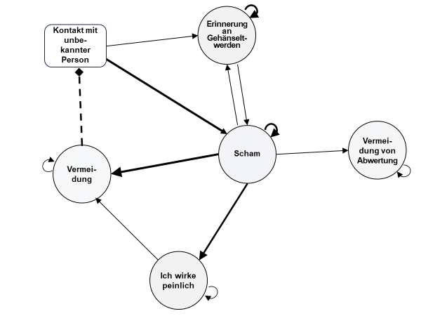
Weiterentwicklung der Psychotherapie
Prozessbasierte Psychotherapie
Details und Termine
Die wachsende Vielfalt psychotherapeutischer Verfahren hat nicht zu einer Verbesserung der Wirksamkeit beigetragen. Gründe hierfür sind die Vernachlässigung der individuellen Faktoren, die die psychischen Probleme aufrechterhalten, und die mangelnde Ausrichtung des therapeutischen Vorgehens an diesen Faktoren. Dieses Problem soll in dem prozessbasierten Ansatz überwunden werden.
Der prozessbasierte Ansatz umfasst:
die empirische Erfassung psychologischer Prozesse im individuellen Alltagskontext
die Identifikation zentraler Prozesse des individuellen Problems in dynamischen Netzwerkanalysen
die Ausrichtung therapeutischer Strategien an den nachgewiesenen Wirkfaktoren und Störungsprozessen
Zeitraum der Studie: 1.1.24-30.06.26
Ziel: Überprüfung des prozessbasierten Ansatzes unter Praxisbedingungen in Kooperation mit approbierten Psychotherapeut:innen.
Studientherapeut:innen: interessierte approbierte Psychotherapeut:innen mit Fachkunde in Verhaltenstherapie, Tiefenpsychologisch fundierte Psychotherapie oder Systemische Therapie
Voraussetzung: Teilnahme an vier Trainingsterminen:
04.11.2023 9.30-13.45 Uhr: Einführung in den prozessbasierten Ansatz 09.12.2023 9.30-13.45 Uhr: Funktionale Analyse in dynamischen Netzwerkmodellen 13.01.2024 9.30-13.45 Uhr: Interventionsstrategien 10.02.2024 9.30-13.45 Uhr: Beziehungsgestaltung
Die Veranstaltungen sind bei der Landes-psychotherapeutenkammer Hessen mit insgesamt 20 Fortbildungspunkten akkreditiert.
Prozessbasierte Psychotherapie setzt an diesen individuellen Prozessen an, die empirisch im Alltag erfasst werden.
Dynamische
Netzwerkanalyse
auf Grundlage alltäglicher
App-gestützer Einschätzungen psycho-logischer Prozesse
Prozessbasierte Therapie ist keine neue Therapie, sondern zielt auf eine Verbesserung verfügbarer Psychotherapieverfahren ab.
Foto von SHVETS productuion auf Pexels

